Slide 1
CANLILARIN GELİŞİM SÜRECİNDE ENERJİ DÖNÜŞÜMÜ
Prof. Dr. Fulya Tekşen
Tıbbi Biyoloji Anabilim Dalı

Slide 2
CANLILAR
OTOTROF
veya
HETEROTROF dur.
O nedenle ‘de
Ya kendi ENERJİLERİNİ üretirler
YA DA
Çeşitli yollar ile aldıkları besinleri kullanarak ENERJİ elde ederler.

Slide 3
KOMÜNİTE (Aynı habitatı paylaşan populasyon)
Canlılar;
1- ÜRETİCİLER
A- Fotoototrof
B- Kemoototrof
2- TÜKETİCİLER
Herbivor… BİTKİ ile beslenenler
Karnivor… HAYVAN ile beslenenler
Omnivor… Her çeşit besin ile beslenenler
3- PARÇALAYICILAR
Genellikle BAKTERİ VE MANTARLAR dır.

Slide 4
EKOSİSTEM
Komünite (Aynı habitatı paylaşan populasyonlar) ve içerisinde
bulunduğu fiziksel ve kimyasal sistemden (Çevre) oluşmaktadır.
Çevre’deki Cansız (ABİYOTİK) Bileşenler;
Toprak
Güneş ışığı
Sıcaklık
Nem
Basınç
Yağmur
Organik Bileşikler
dir.

Slide 5
HABİTAT: Bir populasyonun yaşadığı bölgeye denir.
NİŞ: Organizmaların populasyon içerisinde yaptıkları İŞ (GÖREV) tir.

Slide 6
BİYOSFER: Üzerinde canlıların yaşadığı yeryüzü parçasıdır.
Biyosferde sürekli olarak
ENERJİ AKIŞI VE MADDE ÇEVRİMİ
gerçekleşmektedir.

Slide 7
DOĞADAKİ MADDE DÖNGÜSÜ
Yeryüzünde bulunan tüm maddeler canlılardan abiyotik çevreye geçerler ve daha sonra da tekrar geri dönen bir döngüye sahiptirler.
Dolayısıyla her MADDE’nin biyosferde kendine özgü bir DÖNGÜ’sü vardır.

Slide 8
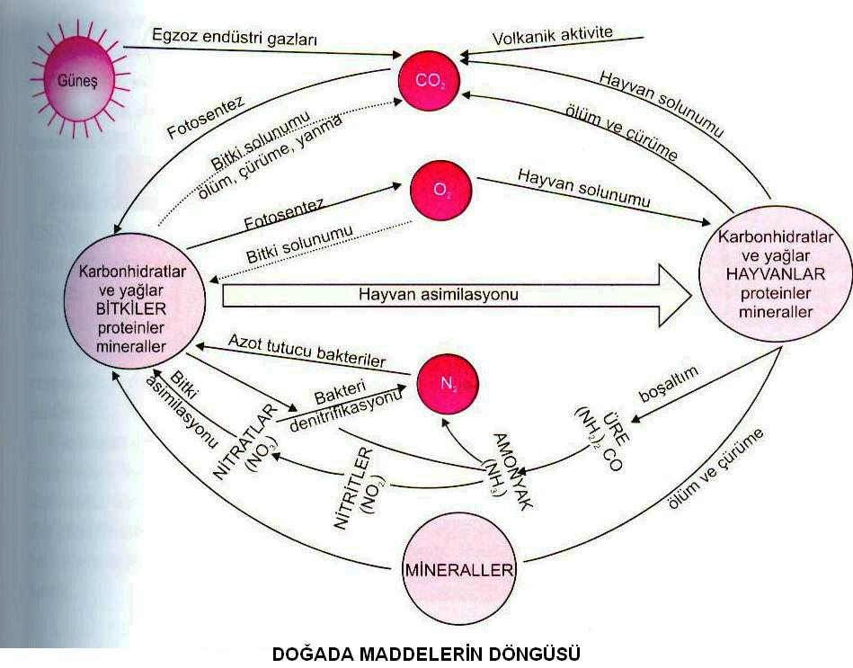
DOĞADAKİ MADDE DÖNGÜSÜ
Şekil 1: Doğadaki Maddelerin Döngüsü
Kay.Mülkiye Kasap ve ark.

Slide 9
Canlıların yapısında bulunan başlıca elementler
_ Karbon (C)
_ Oksijen (O)
_ Hidrojen (H)
_ Nitrojen (N)
VE
S Sülfür
Na Sodyum
K Potasyum
Ca Kalsiyum
Mg Magnezyum
Cl Klor

Slide 10
Eser elementler;
Zn Çinko
Cu Bakır
Se Selenyum
Fe Demir dir.

Slide 11
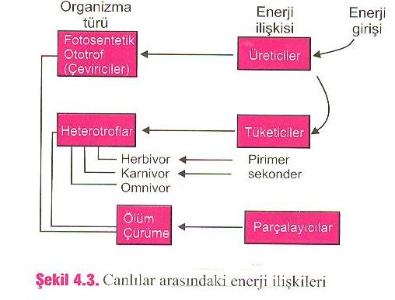
DOĞADAKİ BİYOENERJİ AKIŞI
Şekil 2: Canlılar arasında enerji değişimi
Kay.Mülkiye Kasap ve ark.

Slide 12
Enerji kaynağı GÜNEŞ’ ten
CANLILAR… ISI VE IŞIK sağlarlar.
Bu enerjinin organik bileşiklerde kimyasal bağ enerjisine çevrilerek saklanması FOTOSENTETİK (Ototrof) canlılar tarafından gerçekleştirilir.
Bu nedenle fotosentetik canlılara
ÜRETİCİLER VEYA ÇEVİRİCİLER
adı verilmektedir.

Slide 13
KEMOSENTEZ
Bazı bakterilerin klorofil gibi yapıları bulunmadığından güneş enerjisinden faydalanamazlar. Dışarıdan organik besin de almazlar. Bu organizmalar yaşadıkları ortamdaki inorganik maddeleri oksitleyerek enerji kazanırlar. NH3 + O2 ® NO2(Nitrit) + H2O + K.cal. (Enerji Eldesi) Bu enerjiyi su ve karbondioksitin birleştirilmesinde kullanır, kendileri için gerekli olan organik besin maddelerini yaparlar veya doğrudan ATP sentezlerler. İşte kimyasal enerjiden faydalanarak organik besinler yapılması olayına kemosentez adı verilir. Her türün oksitlediği madde farklı olabilir. Buna göre bakteri isimleri oluşturulmuştur. En çok oksitlenen maddeler,
NH3, S, H2S, NO2, N2 dir.
H2O + CO2 + K.cal. ® Glikoz + O2 (Besin Sentezi) ADP + Pi + K.cal. ® ATP + H2O (Kemosentetik Fosf.)
Bu tür bakteriler yaşadıkları ekosisteme oksijen bakımından katkıda bulunmazlar. Çünkü ürettikleri kadarını tüketirler.

Slide 14
AZOT (N) DÖNGÜSÜ
AZOT
- Baklagillerin kökünde
- Toprakta
ve
- Havada

Slide 15
AZOT DÖNGÜSÜ
Çeşitli basamaklarda gerçekleşir;
AZOT FİKSASYONU
Toprakta ve baklagillerin köklerinde bulunan azot nitrifikasyon bakterileri ile kullanılabilir azot haline dönüşebilmektedir.
ÖR. Nitrosomonas bakterisi
Amonyak (NH₃ → Nitrit (NO₂)
Nitrogenaz enzimi
İle çevirmektedir.
NİTRİFİKASYON
Nitrobakter’ ler ise
Nitrit (NO₂) → Nitrat (NO₃)
dönüşümünü gerçekleştirirler.
Bu olaya NİTRİFİKASYON adı verilir.
DENİTRİFİKASYON Bakterileri ise;
Nitrat (NO₃) → N₂ Moleküler (Atmosferik) Azota dönüştürür.

Slide 16
ASSİMİLASYON
Yeşil bitkiler de ;
NİTRAT → AMİNO ASİT dönüşümünü yapabilirler.
Bu olaya AZOT ASSİMİLASYON adı verilir.
BİYOSENTEZ
HAYVANLARIN çoğu Azotlu artıklarını AMONYAK veya ÜRE şeklinde çıkarırlar.
Bu artıklar TOPRAK ‘TA NH₃ VE CO₂ ye parçalanırlar.
ÖLÜ CANLILARIN PARÇALANMASI İLE DE NH₃, CO₂ VE H₂O meydana gelir.

Slide 17
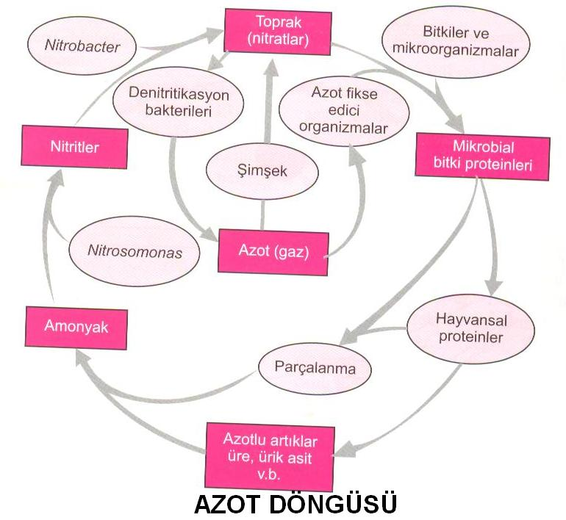
Azot Döngüsü

Slide 18
KARBON DÖNGÜSÜ
Canlılar iç,in hayati önem taşıyan moleküller Karbon (C) dan oluşmaktadır.
- Karbohidrat
- Nükleik asit
- Protein
- Yağ

Slide 19
Doğada bulunduğu FORM
HAVA ‘da CO₂ OLARAK;
- Canlıların;
Solunumu
Ölümü
Çürümesi
-Volkanik AKTİVİTE
Doğal fosil
Kalker kayaçların parçalanması
ile ortaya çıkar.

Slide 20
Bitkiler
Tarafından havadan alınan
CO₂,
FOTOSENTEZ yolu ile parçalanır
ve
KARBOHİDRAT ‘lar içerisinde depolanır.
ve tekrar CANLILARA Geri döner
Karbon’un ABİYOTİK ÇEVRE ve ORGANİZMALAR arasındaki bu dönüşümüne KARBON DÖNGÜSÜ adı verilmektedir.

Slide 21
FOTOSENTEZ
Yeşil bitkilerin havadan aldıkları CO2 yi topraktan aldıkları su ile birleştirip glukoz molekülünü sentezlemeleri ve oksijen in meydana gelmesi olayına FOTOSENTEZ denir.
Fotosentez;
sadece klorofilli hücrelerde ve ışıklı ortamlarda gerçekleşir. FOTOSENTEZ REAKSİYONLARI
Bu reaksiyonlar iki kademeden oluşur.
Birinci kademede ışık kullanılarak,
İkinci kademe için gerekli olan ATP ve NADPH2 ler üretilir.

Slide 22
1.(Aydınlık) Işıklı Devre Reaksiyonları
Bu devre kloroplastın zar katmanları içinde yani granalar’da gerçekleşir. Işık mutlaka gereklidir ve iki şekilde meydana gelir.
Devirli fotofosforilasyonda; sadece 2 ATP sentezlenir. Herhangi bir madde tüketimi görülmez. Elektronlar aynı klorofile geri döner.
Devirsiz fotofosforilasyonda; hem klorofil-a hem de klorofil-b görev yapar. H2O parçalanır (fotoliz olayı). Devirsiz fotofosforilasyonda bir defa elektronların aktarılması sonucunda 1 ATP, 2 NADPH2 ve 1 O2 molekülü oluşur.

Slide 23
2. Karanlık Devre Reaksiyonları
Işığın kullanılmadığı, enzimatik reaksiyonlar evresidir. Bundan dolayı karanlık devre denir.
Yine de, reaksiyonlar ışıklı ortamda gerçekleşir, zünkü ışıklı devreye bağlıdır. Kloroplastın sıvı kısmında gerçekleşen bir karbon döngüsüdür. Işıklı devreden elde edilen hidrojenlerle CO2 indirgenir ve organik bileşikler sentezlenir. Gerekli aktivasyon enerjisi ise, yine ışıklı devreden gelen ATP lerle sağlanır. Karanlık devre reaksiyonlarında mutlaka CO2 gerekli olup, bu evre sıcaklık değişmelerine karşı hassastır. Çünkü enzimler katalizör olarak görev yapar. Bir molekül glukozun sentezlenebilmesi için 6 molekül CO2 nin tutulması gerekir.
1 CO2 için 3 ATP ve 2 NADPH2 gerekli olduğuna göre;
1 mol glukoz için 18 ATP ve 12 NADPH2 gerekir. Bunun için ise, ışıklı devre olaylarının 6 defa tekrarlanması gerekir.

Slide 24
FOTOSENTEZ HIZINI ETKİLEYEN FAKTÖRLER
. FOTOSENTEZ HIZINI ETKİLEYEN FAKTÖRLER 1. Dış Faktörler a. Işık Şiddeti : Karanlık ortamda bitki klorofil taşısa bile fotosentez yapamaz. Işık seven bitkilerin fotosentezi ışık şiddeti arttıkça artar, gölge bitkilerinde de ışık şiddeti arttıkça fotosentez hızı biraz artar, ancak ışık bitkilerine oranla artış daha azdır. b. Işığın Dalga Boyu : Beyaz ışık birden fazla ışığın birleşmesi sonucunda oluşur. Bitkiler ışığın bazı dalga boylarını emerken (soğururken) bazılarını yansıtırlar. Fotosentezde en çok kırmızı ve mor ışık, en az ise yeşil ışık soğrulur. c. Ortamın Sıcaklığı : Fotosentez enzimler sayesinde gerçekleştirilir. Proteinler ısıdan etkilenirler. Bundan dolayı fotosentez sıcaklıktan enzimler gibi etkilenir. d. CO2 Yoğunluğu : Bitkilerde CO₂ yi devreye sokan fotosentez enzimleridir. Enzimlerin hız kapasitesi sabittir. Bundan dolayı CO₂ miktarı arttıkça fotosentez hızı artar, fakat belli bir noktadan sonra sabit kalır. e. Mineral Tuzlar Mg : Klorofilin yapısında olduğundan dolayı çok fazla olması fotosentezi hızlandırır. P ve Ca : Enzimleri aktive ettiklerinden dolayı bunların artması fotosentezi hızlandırır. Fe : ETS elemanlarının yapısına girdiğinden ve klorofil sentezinin ara reaksiyonlarında kullanıldığından dolayı demirin çok olması fotosentezi hızlandırır. Ayrıca; amino asit, vitamin ve organik baz gibi moleküllerin sentezinde mineraller harcandığı için, yetersiz mineral ortamında bitki gelişmesi yavaşlar.

Slide 25
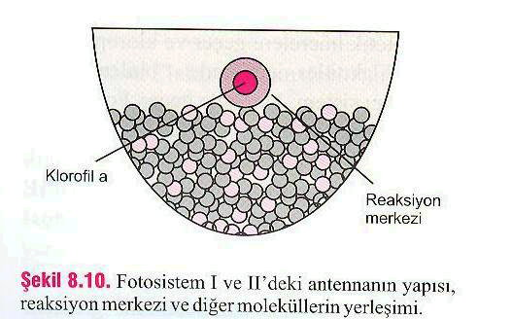
Şekil FI

Slide 26
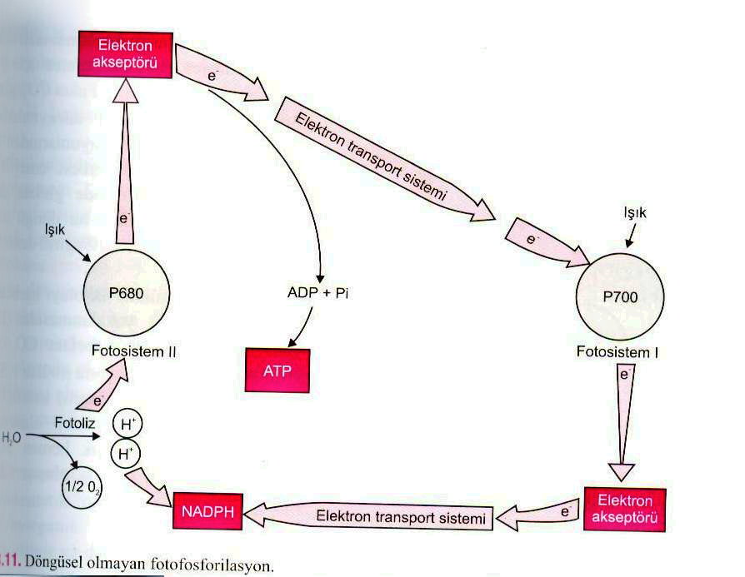
Döngüsel olmayan fotofosforilasyon

Slide 27
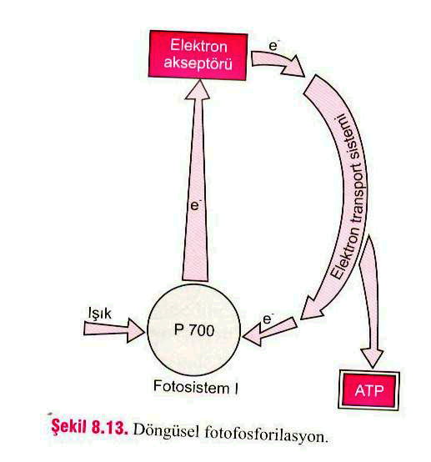
Döngüsel fotofosforilasyon

Slide 28
Gibbs Serbest Enerji
Biyokimyasal reaksiyonların enerjisi termodinamik fonksiyonları terimi olan G-
Gibbs Serbest Enerji ifadesi ile tanımlanmaktadır.

Slide 29
Bir reaksiyondaki serbest enerji değişimi - ∆ G
Entalpideki ve Entropideki değişikliklerin etkisini kombine eder ve reaksiyonun enerji açısından verimli olup olmadığını ifade eder.
ENTALPİ: Bir kimyasal reaksiyon sırasında abzorbe edilen veya açığa çıkan ENERJİ’dir.
ENTROPİ: Bir reaksiyona bağlı olarak meydana gelen düzensizliğin derecesi.

Slide 30
Bütün kimyasal reaksiyonlar;
Spontan olarak (kendiliğinden) enerji açısından uygun olan (VERİMLİ- AVANTAJLI) yöne doğru ilerler ve buna serbest enerjideki azalma (∆G < 0) eşlik eder.

Slide 31
Örneğin,
A ↔B
Reaksiyonunda;
∆ G < 0 ise,
reaksiyon ileri doğru gidecek ve
A maddesinden B maddesi oluşacaktır,
∆ G > 0 ise,
Reaksiyon ters yönde devam edecek, ve
B maddesinden A maddesi oluşacaktır.

Slide 32
ENZİMLER
Tüm reaksiyonların yürütülmesini koordine ederler (Katalizlerler).

Slide 33
Hücrede,
Makromoleküllerin sentezi gibi birçok reaksiyon hücre koşullarında termodinamik olarak elverişli değildir (∆G > 0). Bu reaksiyonların devam edebilmesi için ilave enerji kaynağı gereklidir.
Burada kritik rol oynayan molekül, hücredeki serbest enerji kaynağı olan ATP- Adenozin tri fosfat’tır.

Slide 34
The Cell - A Molecular Approach
Cooper, Geoffrey M.
Sunderland (MA): Sinauer Associates, Inc.; c2000

Slide 35
ATP
Bu molekülde yüksek enerji veren Fosfat molekülleri arasındaki YÜKSEK ENERJİ BAĞLARI dır.
Hücre içerisinde hidrolize olduklarında,
7.3 kkal/mol
kadar enerji açığa çıkmaktadır.

Slide 36
Hücresel enerjinin,
Başlıca kaynağı karbohidratların ve de özellikle GLUKOZ’un yıkımıdır.
İlk metabolik yol olan glikoliz; glukozun başlangıç yıkım işlemleri olup, tüm canlılardaki hücreler için ortaktır.
Glikoliz reaksiyonları, glukozun piruvat molekülüne parçalanması ile sonlanır ve sonuçta net 2 ATP molekülü elde edilir.

Slide 37
Glikolizin ilk reaksiyonlarında;
ATP KULLANILARAK
Glukoz 6 fosfat
Ve fruktoz 1,6 bifosfat
elde edilir, bu reaksiyonları katalizleyen enzimler olan;
HEKZOKİNAZ ve FOSFOFRUKTOKİNAZ
Glikolitik yolun önemli düzenleyici noktalarıdır;
ŞÖYLE Kİ,
ATP konsantrasyonu yükseldiğinde inhibe olurlar ve glukoz yıkımı durur.

Slide 38
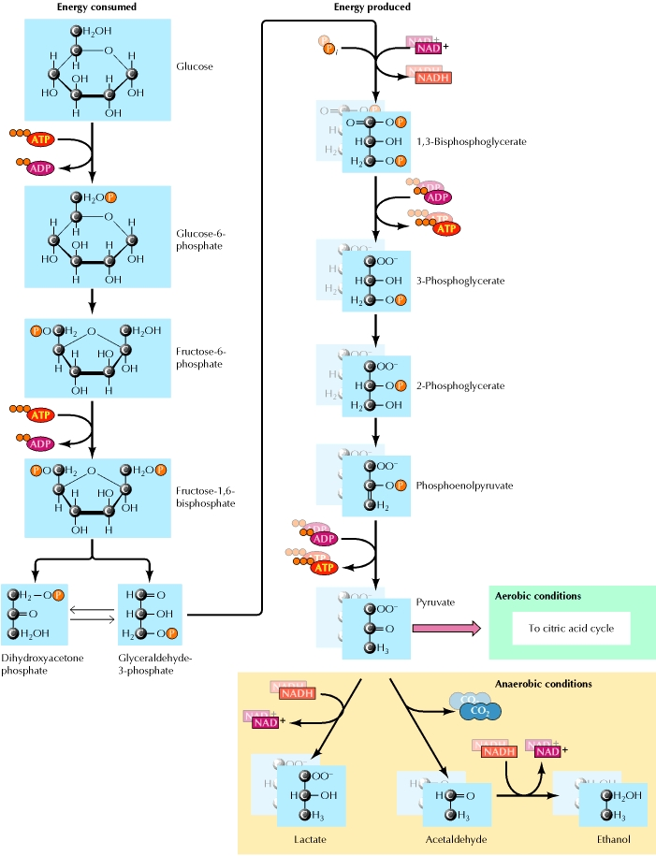
The Cell - A Molecular Approach
Cooper, Geoffrey M.
Sunderland (MA): Sinauer Associates, Inc.; c2000

Slide 39
ANAEROBİK (OKSİJENSİZ) KOŞULLARDA;
KAS’ ta ……….Laktik asit
Fermentasyon yapan canlılarda ise; ETANOL
meydana gelmektedir.

Slide 40
AEROBİK KOŞULLARDA (0ksijenli)
Piruvik asit Asetil koenzim-A molekülüne dönüşür ve SİTRİK ASİT (Krebs ) Siklusuna girer.

Slide 41
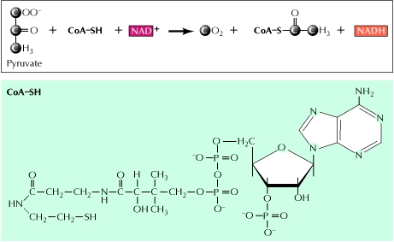
The Cell - A Molecular Approach
Cooper, Geoffrey M.
Sunderland (MA): Sinauer Associates, Inc.; c2000

Slide 42
Ökaryotik hücrelerde
Glikoliz………………….. Sitoplazmada
meydana gelir,
PİRUVAT………………Mitokondriye geçer,
ve burada
SU
KARBONDİOKSİT
ÇOK sayıda ATP oluşur.

Slide 43
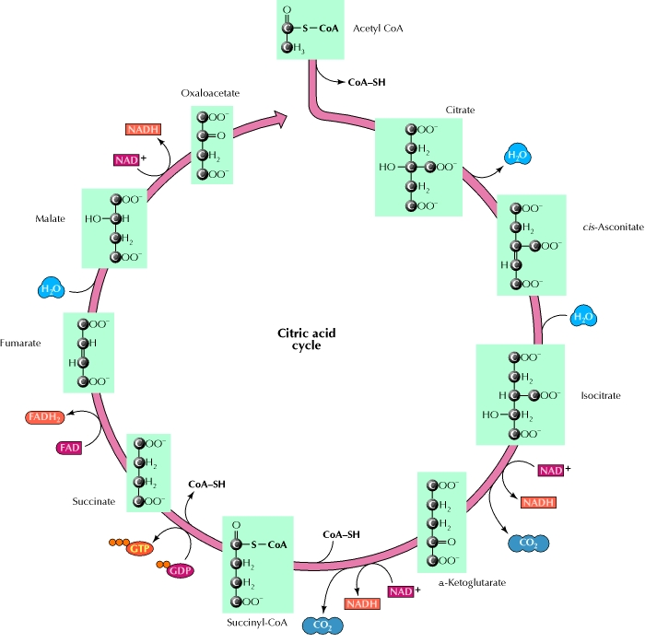
The Cell - A Molecular Approach
Cooper, Geoffrey M.
Sunderland (MA): Sinauer Associates, Inc.; c2000

Slide 44
PİRUVAT METABOLİZMASINDA
Sonraki BASAMAK; Piruvattan , KOENZİM-A İLE Asetil Koenzim-A’nın oluşmasıdır ve ve işlem sırasında ;
1 mol Karbondioksit oluşur ve yanısıra,
1 mol NAD⁺ …………..NADH ’ a redükte olur

Slide 45
GLUKOZUN PARÇALANMASI SIRASINDA
NADH ve FADH_{2 ‘} nin ELEKTRON TRANSPORT SİSTEMİNDEN (ETS) transport edilerek Oksijen ve Su oluşması sırasında da ENERJİ ortaya çıkmaktadır.
ETS mitokondrinin iç membranında yerleşmiştir.

Slide 46
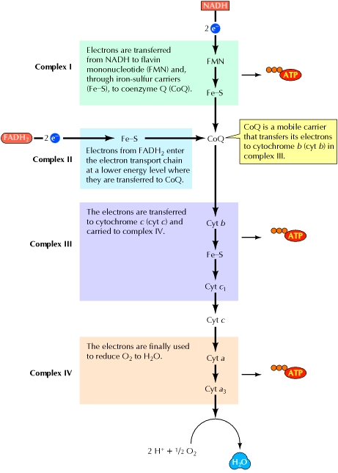
The Cell - A Molecular Approach
Cooper, Geoffrey M.
Sunderland (MA): Sinauer Associates, Inc.; c2000

Slide 47
Sonuçta;
1 Mol glukozdan net olarak 38 ATP elde edilmiş olur.

Slide 48
Karbohidratların dışında;
- Yağlar
- Proteinler
- Nükleik asitler
de parçalanmak suretiyle ENERJİ veririler.

Slide 49
The Cell - A Molecular Approach
Cooper, Geoffrey M.
Sunderland (MA): Sinauer Associates, Inc.; c2000

Slide 50
Besinler enerji vermek üzere 3 basamakta parçalanırlar
I. EVRE : Büyük moleküller kendilerini oluşturan yapı taşlarına parçalanırlar.
Ör. Polisakkaritler… Hekzos ve Pentoz’ lara
Lipidler…… Yağ asidi ve Gliserole
Proteinler… Aminoasitlere dönüşürler.
Bu evre SİNDİRİM adını alır ve salgılanan enzimlerin varlığında Bağırsak’ta gerçekleşir.

Slide 51
II. Evre
I. Evrede meydana gelen küçük moleküllerin hücrelere girmesi ile başlar ve sitoplazmada gerçekleşir.
Şekerlerdeki Karbon ve Hidrojen atomlarının çoğu PİRUVAT’a dönüşür ve MİTOKONDRİYE geçer. Burada Asetil-Koenzim A ya dönüşür.

Slide 52
III.EVRE
MİTOKONDRİDE; Asetil-Koenzim A’ nın
ASETİL GRUBU tamamen
↓
KARBON DİOKSİT ve SU ya parçalanır.
Bu son evrede en fazla ATP sentezi gerçekleşmektedir.

Slide 53
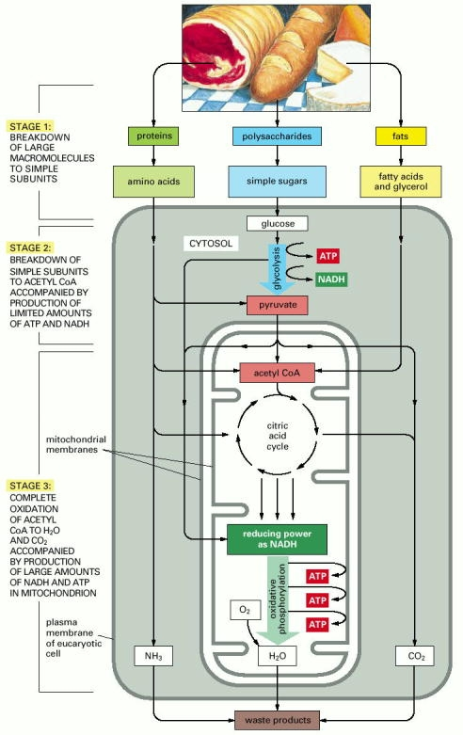
Molecular Biology of the Cell :Alberts, Bruce; Johnson, Alexander; Lewis, Julian; Raff, Martin; Roberts, Keith; Walter, Peter. New York and London: Garland Science; c2002

Slide 54
